Slide 1
VISION ZERO
обеспечение безопасности
предприятия
Безопасность
Охрана труда
VISION
ZERO
Наши решения помогают создавать
высокотехнологичное, безопасное
и экологичное будущее
Благополучие

Slide 2
Задачи VISION ZERO
Решение Sitronics
Снижение рисков аварий, аварийных ситуаций, несчастных случаев
Оперативное выявление и реагирование на нарушения техники безопасности и правил доступа на объекты
Оперативное выявление и реагирование на случаи угрозы здоровью и жизни сотрудников
Контроль технологических процессов
Разработка мотивационных программ и профилактических мер за нарушения на основе объективных данных об эффективности работы сотрудников
Повышение эффективности труда за счет составления карт рабочего дня сотрудников
Минимизация случаев нарушения техники безопасности
Повышение дисциплины и мотивации в части соблюдения техники безопасности
Снижение расходов на ликвидацию последствий аварий и инцидентов
Снижение расходов на уплату штрафов и реализацию предписаний
Повышение эффективности труда персонала

Slide 3
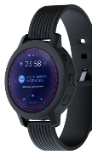
VISION ZERO и решения Sitronics Group
Решения Sitronics Group для обеспечения охраны труда и промышленной безопасности предприятия
ПРЕИМУЩЕСТВА
РЕШАЕМЫЕ ЗАДАЧИ
СФЕРЫ ПРИМЕНЕНИЯ
БЕЗОПАСНО: Профилактика несчастных случаев
Безопасность сотрудников и оперативное реагирование на ЧС, разграничение прав доступа на объекты
Строительство
ТЭК
Промышленность
Режимные
объекты
НАДЁЖНО: Снижение рисков аварийных ситуаций
Автоматизация процессов планирования и назначения производственных задач
Транспорт и логистика
ЭФФЕКТИВНО: Оптимизация бизнес-процессов и повышения качества работы сотрудников
Контроль за ходом выполнения работ в режиме реального времени
Решения
Sitronics Group
УДОБНО: Масштабируемые решения в соответствии с требованиями заказчика
Объективная оценка эффективности работы сотрудников на основе аналитических данных
ПЛАТФОРМА
ВИДЕОАНАЛИТИКИ
Безопасность
Благополучие
ПЛАТФОРМА
ПОЗИЦИОНИРОВАНИЯ
ВЫГОДНО: Гибкая система ценообразования
Прогнозирование и управление рисками простоя и невыполнения обязательств
VISON
ZERO
СИСТЕМА МОНИТОРИНГА
Охрана труда
УМНЫЕ ЧАСЫ
Строительство сетей PLTE/5G

Slide 4
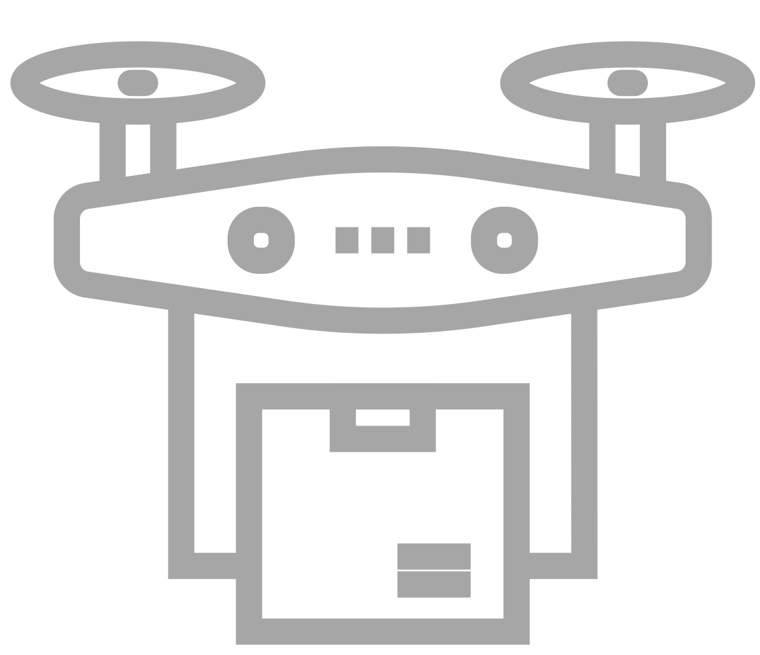
Состав решения
Видеоаналитика Sitronics
Платформа позиционирования
Дронопорт
Sitronics
Система удаленного мониторинга сотрудников и техники
Система комплексного мониторинга территории предприятия
Система визуального контроля
+
+
Контроль рабочего времени сотрудника, наличие/отсутствие на рабочем месте
Обнаружение отсутствия СИЗ (жилеты, каски, очки, маски)
Определение правильности применения СИЗ
Контроль соблюдения технологических регламентов
Обнаружение человека в опасной зоне
Мониторинг состояния и позиционирования сотрудников в режиме реального времени
Отслеживание событий, произошедших за текущую смену
Создание и настройка опасных зон
Сбор статистики о перемещениях персонала
Формирование отчетов на основе полученных данных
Мониторинг персонала и техники
Контроль безопасности периметра
Контроль технологических процессов
Контроль строительства

Slide 5
Видеоаналитика Sitronics

Slide 6
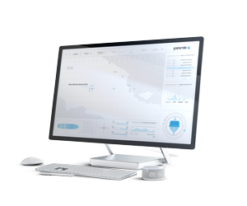
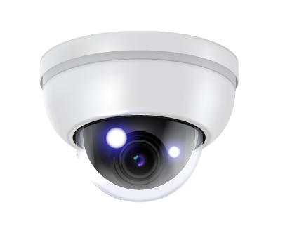
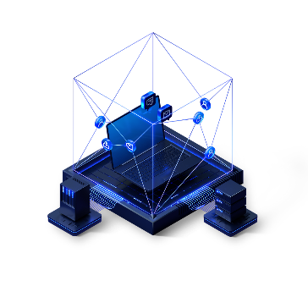
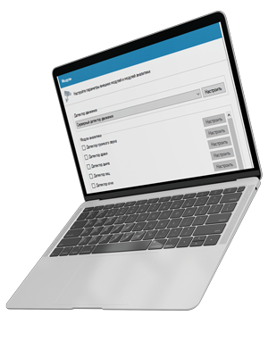
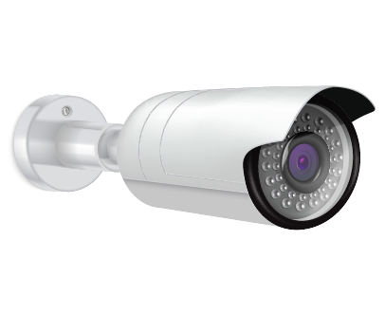
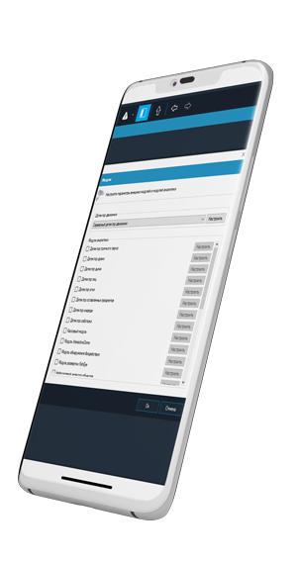
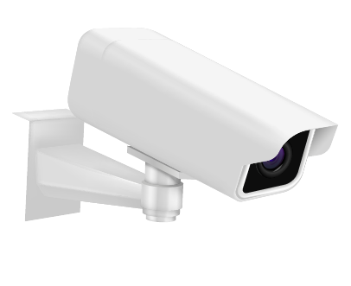
Платформа видеоаналитики Sitronics
Контроль персонала и бизнес-процессов на основе компьютерного зрения
ВИДЕОАНАЛИТИКА SITRONICS ВКЛЮЧАЕТ В СЕБЯ:
Локальный клиент
IP-камеры
Функционал VMS системы
Готовые модули компьютерного зрения уже на платформе
Возможность добавлять заказную пользовательскую аналитику
Появление оружия в кадре
Обнаружение бездействия
Отслеживание движущихся объектов
WEB клиент
Пересечение контрольной линии
Детектирование задымления/
открытого огня
Неограниченное количество
Неограниченное количество
Отсутствие маски на лице
Отсутствие человека на рабочем месте
Детектор оставленных предметов
Обнаружение драки
Мобильный
клиент
Детектор очереди
Распознавание автомобильных номеров
и номеров вагонов
Детекция саботажа камер

Slide 7
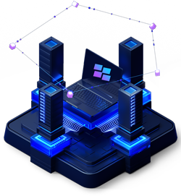
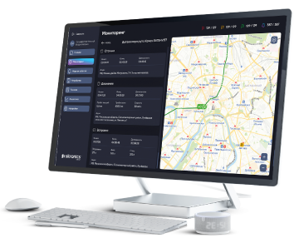
Сценарии использования
ПРОИЗВОДСТВО И ГОРНАЯ ДОБЫЧА:
Позиционирование
Мониторинг опасных зон
Контроль исполнения трудового распорядка
Контроль качества выполнения производственных процессов

Slide 8
Контроль персонала и соблюдения ОТ и ПБ
РЕШАЕМЫЕ ЗАДАЧИ:
Контроль рабочего времени сотрудника, наличие/отсутствие на рабочем месте
Обнаружение отсутствия СИЗ (жилеты, каски, очки, маски)
Определение правильности применения СИЗ
Контроль соблюдения технологических регламентов
Обнаружение человека в опасной зоне
ПРИНЦИП РАБОТЫ:
Мгновенное выявление нарушений техники безопасности: отсутствие средств индивидуальной защиты (каска, медицинская маска, спецодежда, светоотражающий жилет, защитные очки и другие) и нахождение человека в опасной зоне.
Незамедлительное уведомление ответственных лиц и сотрудников о нарушениях.
Отключение оборудования по запросу.

Slide 9
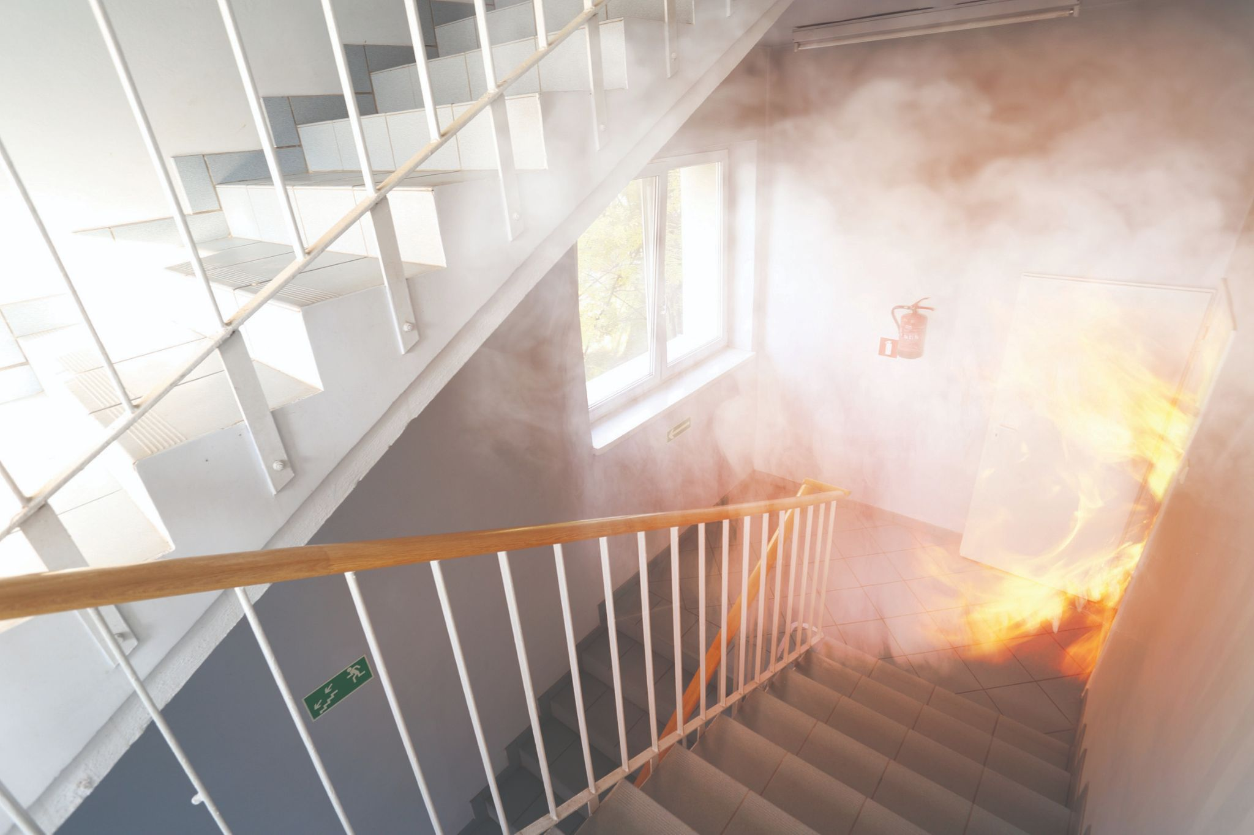
Чрезвычайные ситуации
РЕШАЕМЫЕ ЗАДАЧИ:
Определение задымлений, дыма/смога и возгораний
Контроль наличия средств пожаротушения
Обнаружение разлива ГСМ
Обнаружение оставленных вещей / «захламления»
ПРИНЦИП РАБОТЫ:
Определение очагов возгорания и задымления на самых ранних стадиях и отправка оповещения на пост охраны. Своевременное реагирование на пожароопасную ситуацию.
Просмотр происходящего в поле зрения камеры и предоставление возможности оперативного реагирования на пожароопасную ситуацию.

Slide 10
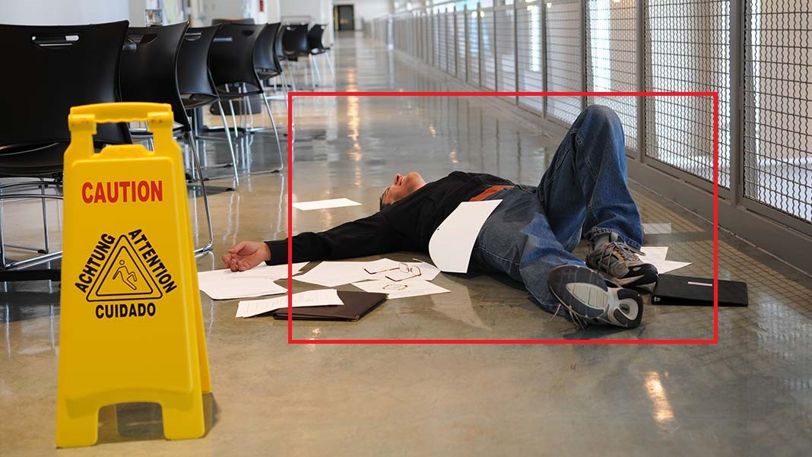
Контроль опасного поведения
РЕШАЕМЫЕ ЗАДАЧИ:
Детектирование падения/неподвижности человека
Обнаружение курения в неположенном месте
Детектирование бегущего человека
Детектирование драк
ПРИНЦИП РАБОТЫ:
Определение типовых ситуаций, выполняемых сотрудником для безопасного процесса работы, опасного поведения, например курение в неположенном месте, драки, падение и другие.
Обнаружение опасного поведения для предотвращения травматизма и повышения трудовой дисциплины.

Slide 11
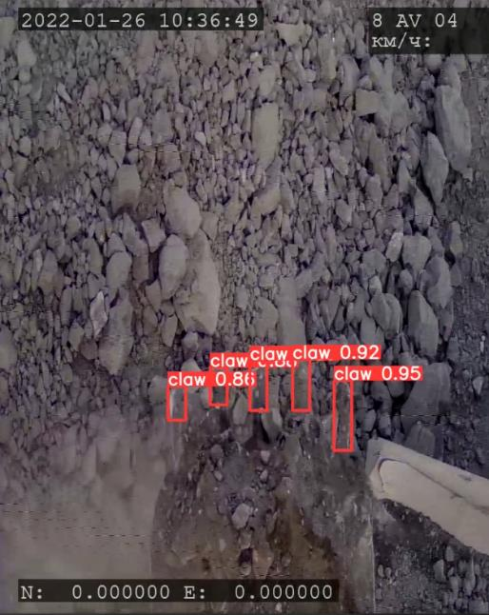
Контроль степени износа и наличия зубьев ковша экскаватора
РЕШАЕМЫЕ ЗАДАЧИ:
Мониторинг степени износа зубьев и контроль отсутствующих зубьев в ковше экскаватора
Определение степени загрузки ковша экскаватора
Интеграция с внешними автоматизированными системами диспетчеризации
Оповещение оператора о нештатных ситуациях в режиме реального времени
Предотвращение преждевременного износа и поломок дробильных агрегатов
ПРИНЦИП РАБОТЫ:
Обработка видеопотока в режиме реального времени. Алгоритмы искусственного интеллекта даже в условиях плохой видимости определяют наличие и степень износа зубьев в ковше экскаватора.
Передана полученной информации в базу данных Заказчика и/или отправка уведомления в мессенджер Telegram и сообщения на электронную почту ответственному лицу.

Slide 12
Платформа позиционирования
+ умные часы
Точная фиксация перемещения людей и объектов INDOOR/OUTDOOR

Slide 13
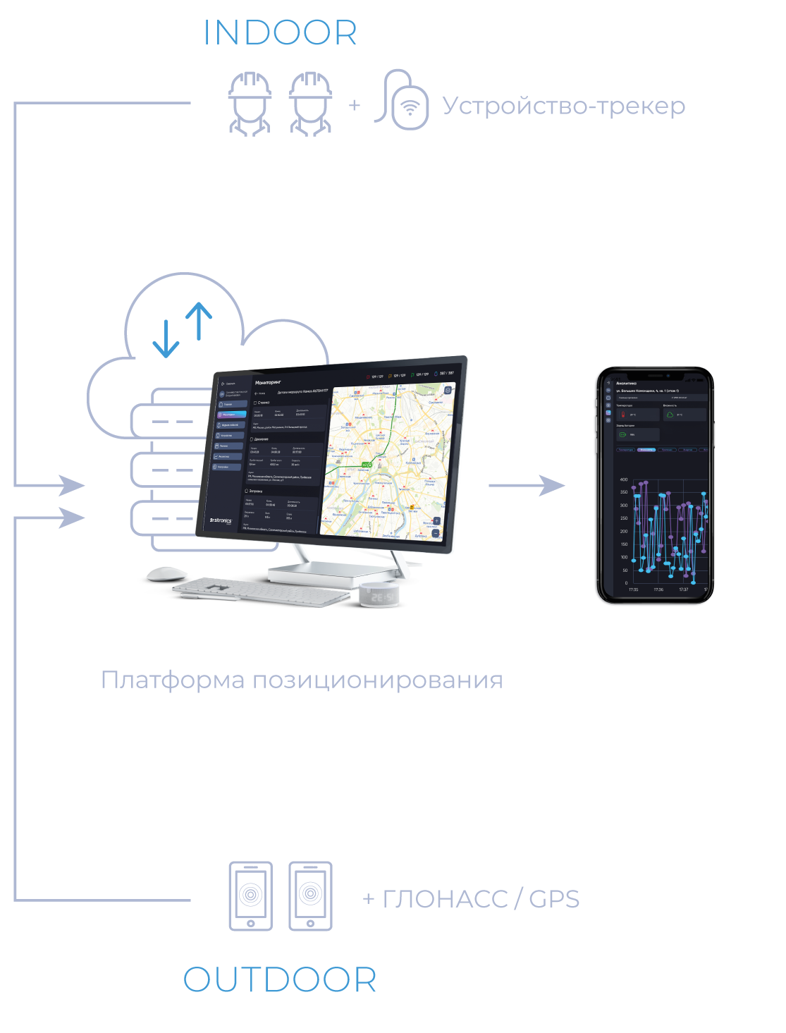
Принцип работы
Получение данных о позиции от мобильного приложения Sitronics Locus или с персонального трекера.
Снятие телеметрии с человека, физических показателей с окружающей среды и передача данных на платформу позиционирования Sitronics.
Создание маршрутов перемещения и расстановка дополнительных точек контроля, сбор информации о всех перемещениях в рабочей зоне.
Аналитические возможности для получения информации в любом необходимом разрезе, создание статических и динамических отчетов.
Автоматический и операторский режимы контроля.
Оnline обратная связь для оператора и сотрудников.

Slide 14
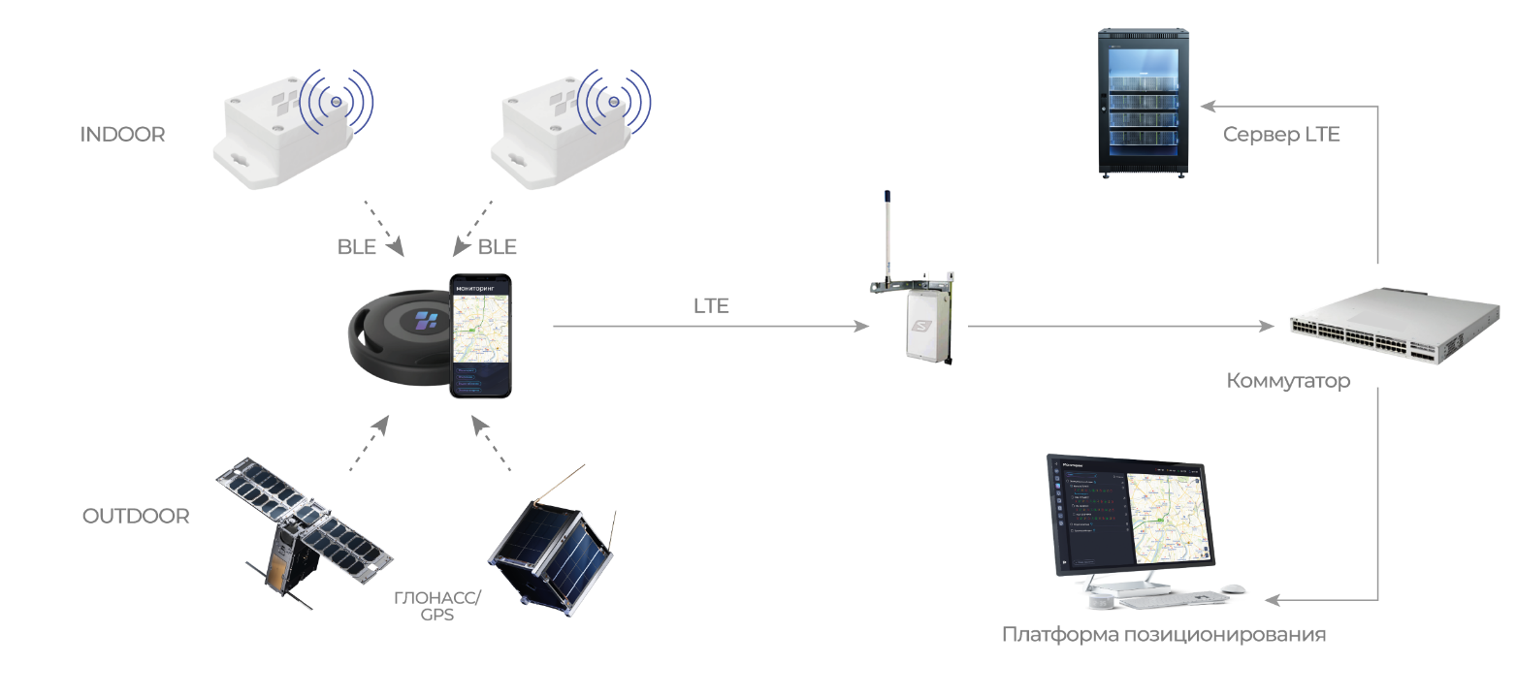
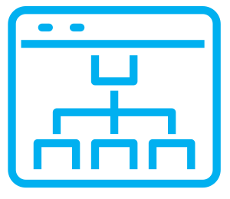
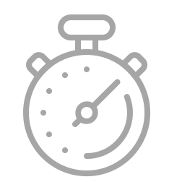
Решаемые задачи
ФУНКЦИИ СИСТЕМЫ :
Анализ и расчет логистики
Оптимизация управления персоналом
Распределение производственных ресурсов
Планирование рабочего времени
Контроль использования сотрудниками техники безопасности
ОТРАСЛИ ИСПОЛЬЗОВАНИЯ:
Промышленные, химические, горнорудные предприятия
Энергетические и строительные компании
Офисы и общественные пространства
Склады
ЕДИНАЯ ЦИФРОВАЯ ПЛАТФОРМА ПОЗИЦИОНИРОВАНИЯ SITRONICS:
обеспечивает интеграцию и комплексный сбор данных из географически распределённых систем
объединяет различное оборудование и модули в единую платформу
автоматизирует реагирование на ЧС и сокращает операционные издержки

Slide 15
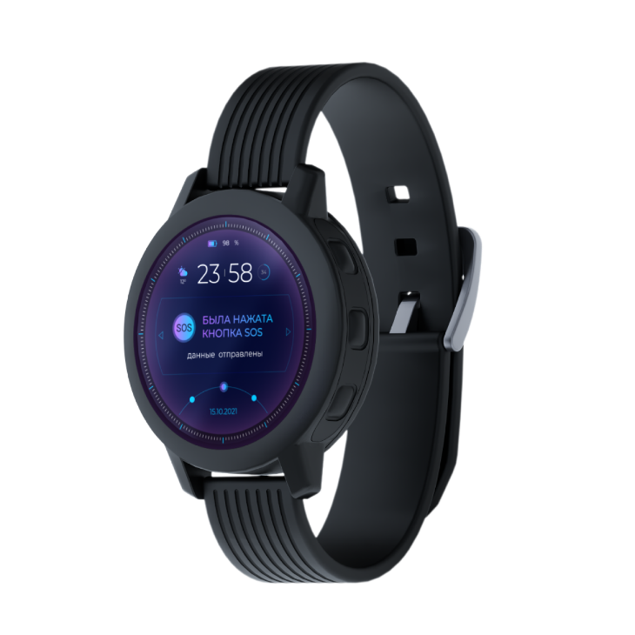
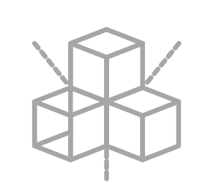
Sitronics Smart Watch
Умные часы Sitronics - комплексное интеллектуальное цифровое решение, поддерживающее интеграцию с бизнес-процессами и обеспечивающее менеджмент качественно новым инструментом для автоматизации процесса планирования и назначения задач, оптимизации ресурсов и контроля рисков неисполнения или просрочки выполнения работ.
ПРЕИМУЩЕСТВА
РЕШАЕМЫЕ ЗАДАЧИ
УДОБНО: компактность и эргономичность, руки всегда свободны.
Автоматизация процессов планирования и назначения производственных задач.
БЕЗОПАСНО: наличие APN сервиса обеспечивает необходимый уровень ИБ.
СФЕРЫ ПРИМЕНЕНИЯ
Контроль за ходом выполнения работ в режиме реального времени.
НАДЁЖНО: сотрудник не может отключать функции контроля.
Строительство
Прогнозирование и управление рисками простоя и невыполнения планов и обязательств.
ПРАКТИЧНО: интеграция с бизнес-процессами обеспечивает прозрачную ценность и ROI.
Производство и переработка
Транспорт и логистика
ВЫГОДНО: гибкая архитектура решения и кастомизация форм –фактора под задачи заказчика
ТЭК
Безопасность сотрудников и оперативное реагирование в случае ЧС.
Добыча открытым способом
Режимные объекты

Slide 16
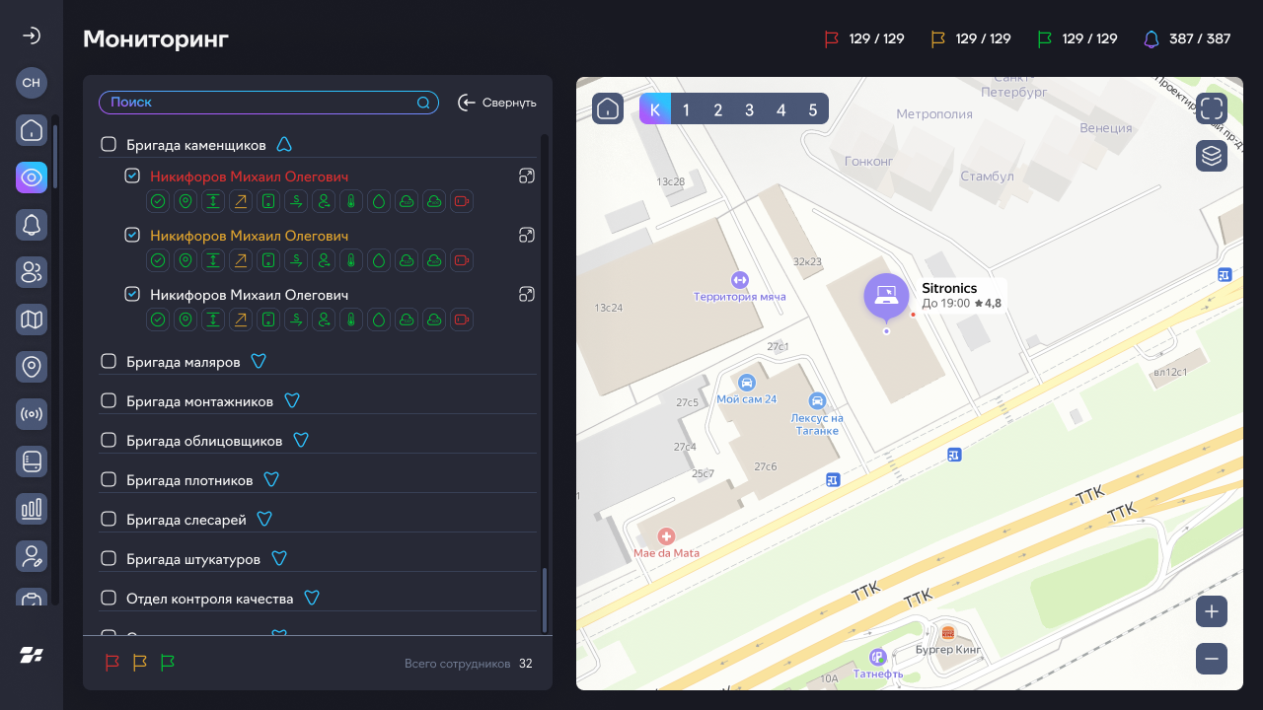
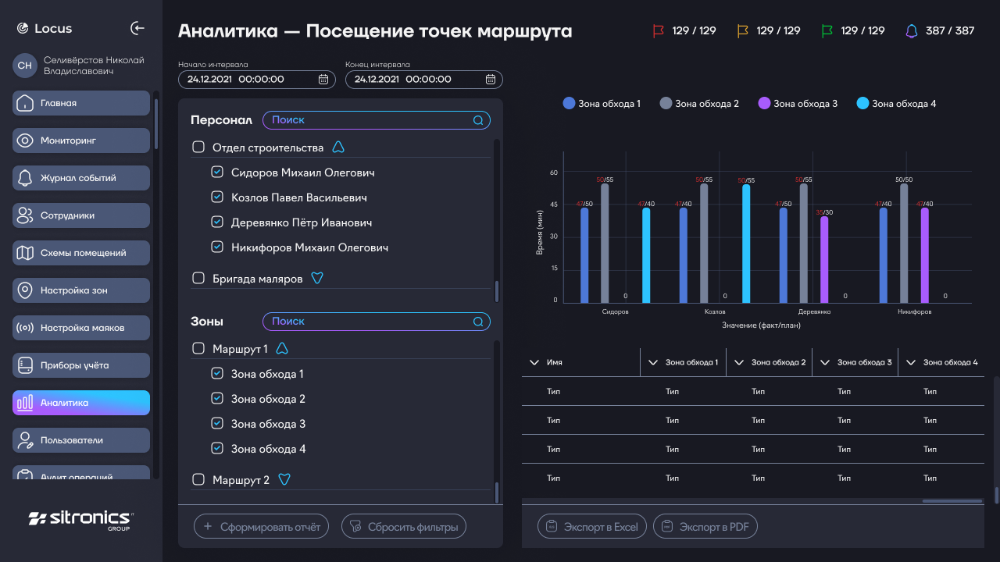
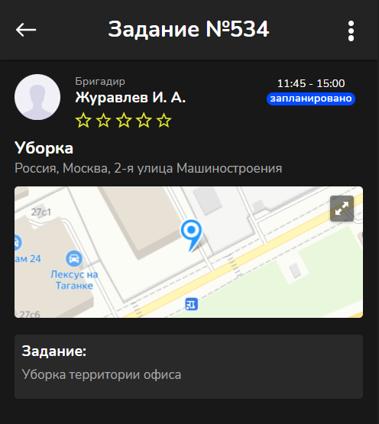
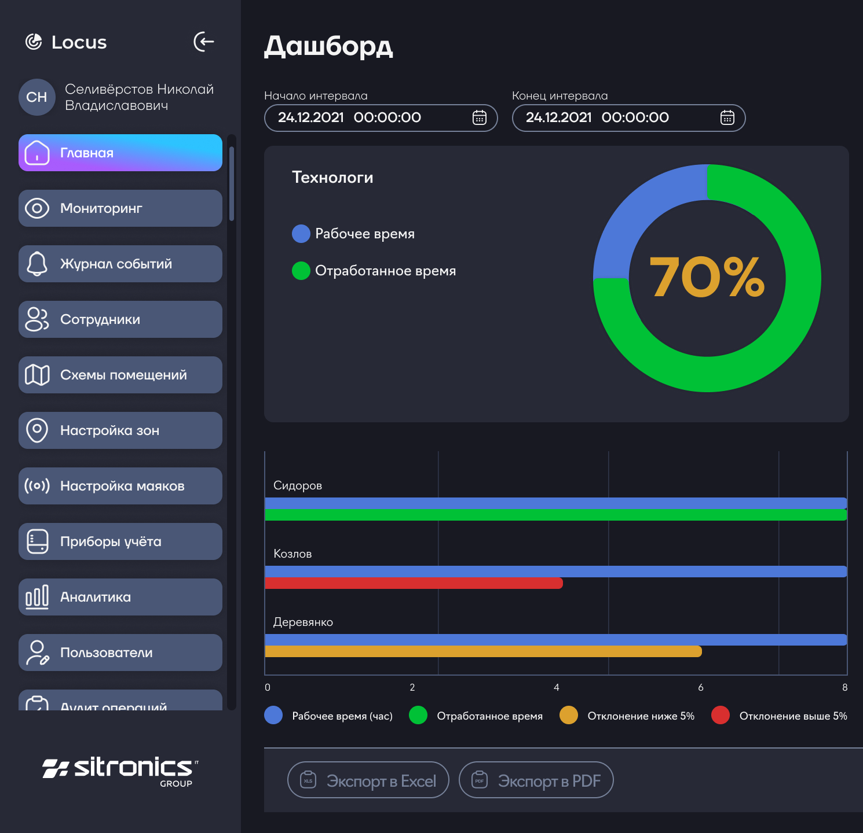
Платформа позиционирования
Связь: GSM/LTE
Измерение пульса, температуры тела, измерение уровня кислорода в крови
Получение задач и сигналов тревоги
Передача сигнала SOS
Мониторинг состояния и позиционирования сотрудников в режиме реального времени
Отслеживание событий, произошедших за текущую смену
Создание и настройка опасных зон
Сбор статистики о перемещениях персонала
Подсистема распределения и учета парка часов
И интеграция с ИС и бизнес-процессами заказчика
Алгоритмы ИИ для определения состояния и действия носителя
Определение местоположения
Получение текстовых сообщений
Регистрация снятия часов
Отправка голосовых сообщений
Вызовы с часов на предустановленные номер
Ответ с часов на вызовы

Slide 17
Дронопорт
Автоматизированный мониторинг территории предприятия с помощью БПЛА

Slide 18
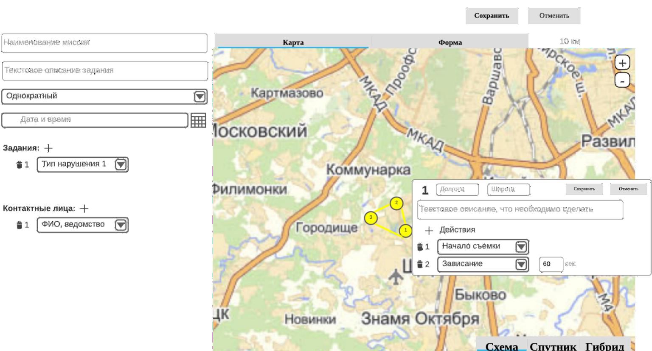
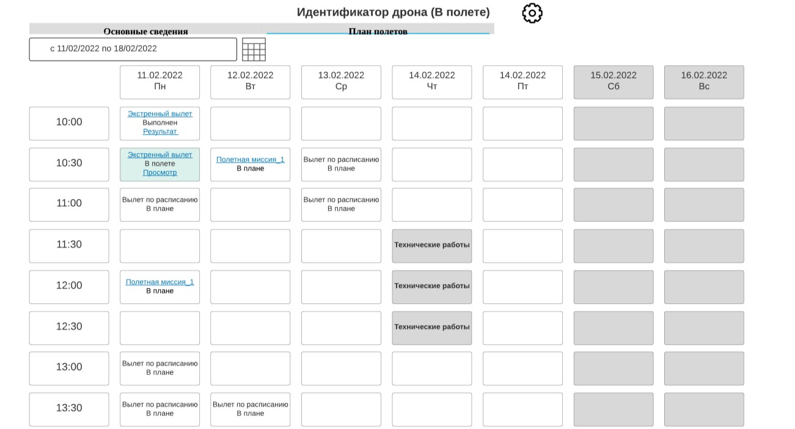
Состав решения
ДРОНОПОРТ
Автоматическая роботизированная станция базирования (АРСБ) для беспилотной авиационной системы (БАС) мониторинга территории и патрулирования по маршруту.
ПРОГРАММНО-АППАРАТНЫЙ КОМПЛЕКС «ЦЕНТР УПРАВЛЕНИЯ ПОЛЕТАМИ»
Прием и согласование заявок на мониторинг
Подготовка полетных миссий
Составление суточных полетных планов и заданий для полетов со станций
Оперативный мониторинг оборудования сети дронопортов
Контроль обслуживания сети дронопортов
Формирование отчётов и предоставление результатов полетов
ПОДСИСТЕМЫ ОТОБРАЖЕНИЯ И АНАЛИТИКИ РЕЗУЛЬТАТОВ ПОЛЕТОВ
Комплекс для визуализации и постобработки результатов полетов.
ВИДЕОАНАЛИТИКА (НА БОРТУ БАС)
Автоматизированный анализ изображения в реальном времени независимо от качества связи и оперативное предоставление материалов мониторинга без рассекречивания материалов ДЗЗ.

Slide 19
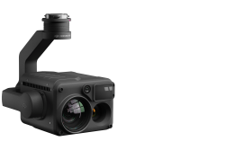
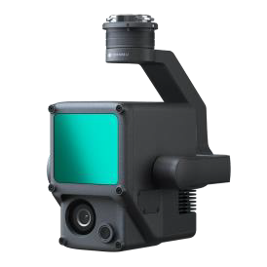
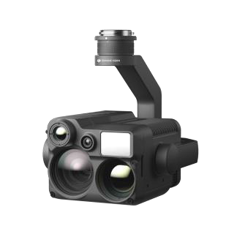
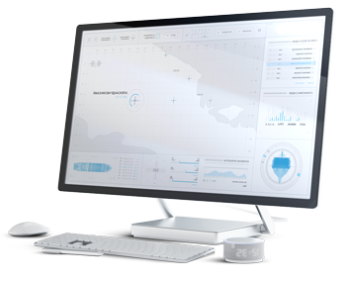
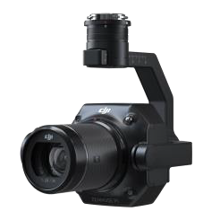
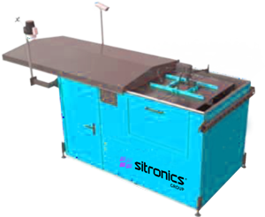
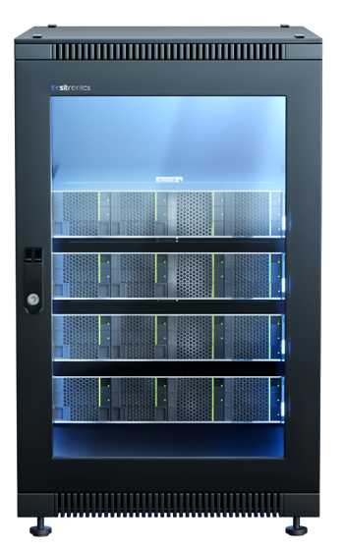
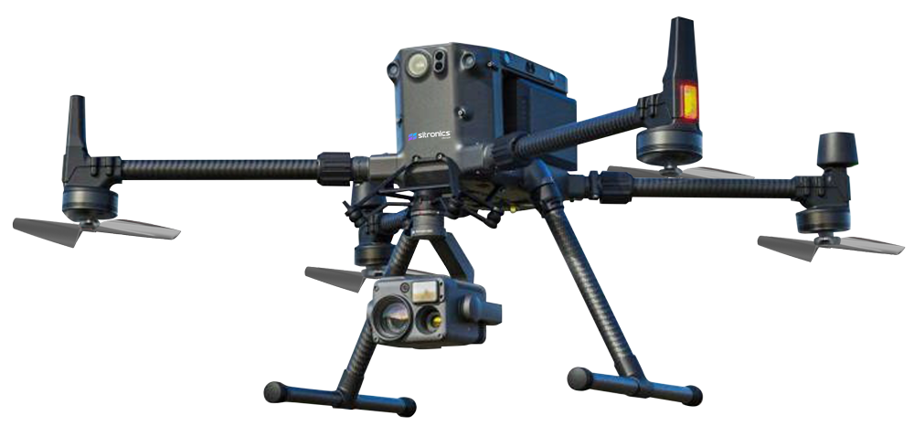
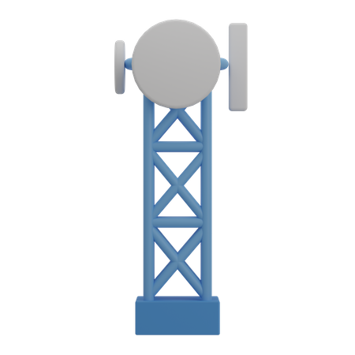
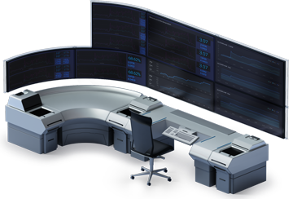
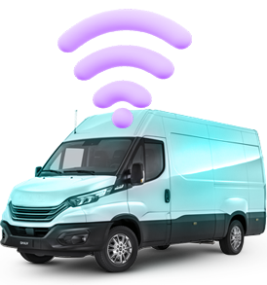
Архитектура
Целевая нагрузка
Ethernet
H20T
P1
L1
H20
PC клиента
Skyport
БВС
Wi-Fi
Ethernet
Удаленный
пункт контроля
Дронопорт
Медиасервер
Ethernet
LTE – модем
Сеть 4G
Ethernet
RFD – модем
Беспилотная авиационная Система (БАС)
Локальный пункт управления
Центр управления полетами

Slide 20
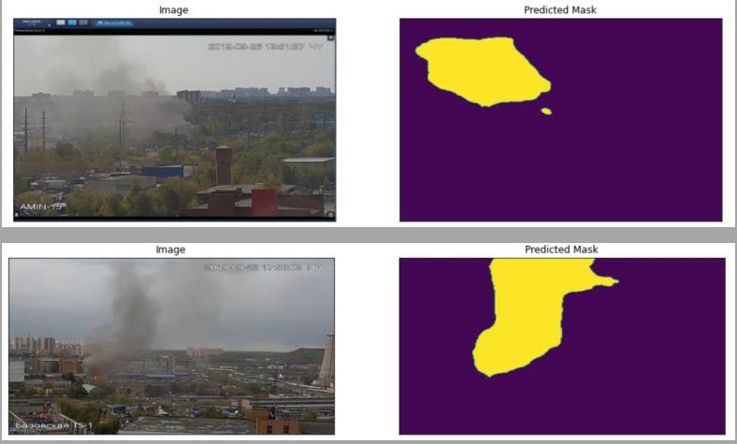
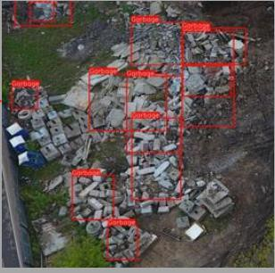
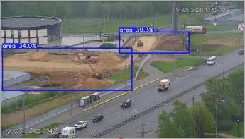
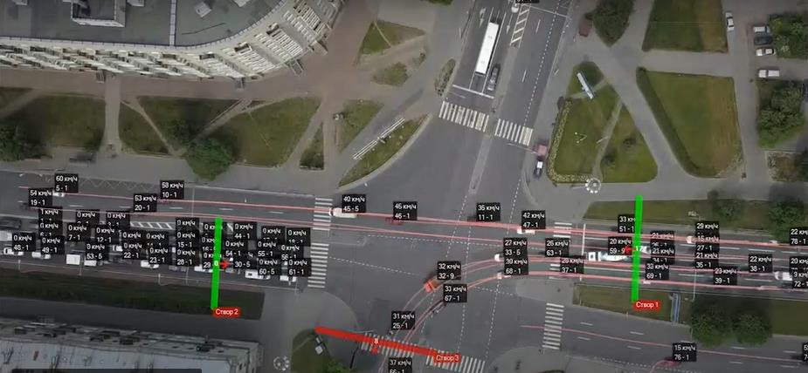
Примеры применения бортовых нейросетевых детекторов
ОПРЕДЕЛЕНИЕ МУСОРА
ПО ВИДЕОПОТОКУ
ОПРЕДЕЛЕНИЕ ЗАДЫМЛЕНИЯ
КОНТРОЛЬ ВЫПОЛНЕНИЯ СТРОИТЕЛЬНЫХ РАБОТ
ОПРЕДЕЛЕНИЕ ПАРАМЕТРОВ ДОРОЖНОГО ТРАФИКА

Slide 21
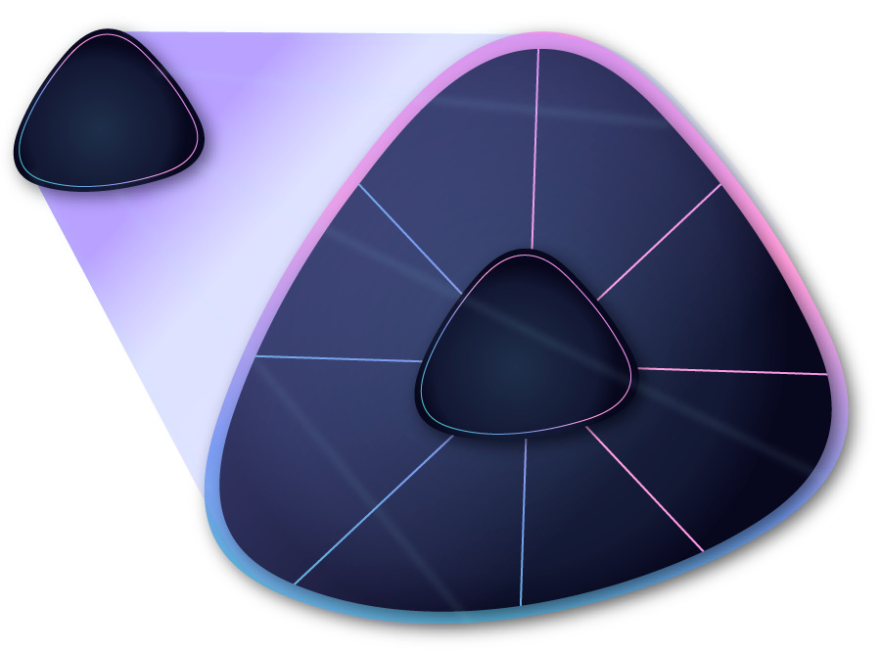
PLTE
Частная мобильная широкополосная сеть 4G/5G позволяет использовать технологии IoT, машинного зрения, AR, обмена голосовыми сообщениями уровня Mission Critical в закрытом контуре
Обработка данных
в Private LTE
БПЛА
Позиционирование персонала
и техники
Непрерывный контроль объектов
ВЫГОДЫ ВНЕНДРЕНИЯ:
AR/VR
Собственная, изолированная сеть
Интеграция с существующими системами с возможностью плавной замены
Автоматизация технологических систем и работа приложений требующих низкой задержки – Интернет вещей, АСУ ТП
Возможность покрытия сети связи в труднодоступных и необслуживаемых местах, широкая полоса и доступность
Потоковое HD видео поверх LTE
VISION ZERO
Профессиональная мобильная радиосвязь
Носимые устройства
Система технологического видеонаблюдения
Электронный журнал

Slide 22
Благодарю за внимание!
Конокотин Виктор
Заместитель директора департамента по продвижению продуктов
sale@sitronics.com

